Slide 1
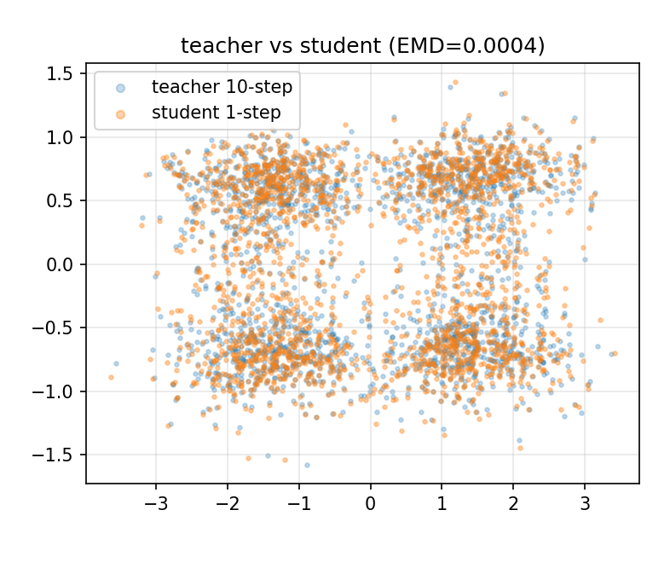
ICLR 2026 · 官方实现复现 · WINDOWS + CPU
FINO 复现项目
Flow Matching with Injected Noise
for Offline-to-Online Reinforcement Learning
工作内容汇报与实验结果分析
汇报人：engulf408 · 2026-10-21
仓库：github.com/engulf408/FINO
上游：github.com/CTID282/FINO（论文作者官方实现）
2D 玩具实验：10 步 flow 教师 vs 一步蒸馏学生
分布能量距离 EMD = 0.0004，推理加速 5.38×
WSL2 + RTX 5070 · JAX 0.12 (CUDA) · OGBench 1.1.0 · 全预算复现：antmaze-large FINO 100% vs FQL 92%
Notes:
开场：介绍这是对 ICLR 2026 FINO 官方实现的复现。今天汇报三件事：做了哪些工作、在 Windows+CPU 上跑出了什么结果、以及从结果里能得出什么结论（包括哪些不能得出）。

Slide 2
AGENDA
02
汇报目录
01
工作总览
02
背景与复现范围
03
复现准备
阶段、时间线、协作方式与产出统计
FINO 方法、硬件约束、四层复现范围
环境搭建、4 处平台补丁、OGBench 数据
04
实验与验证
05
结果分析
06
审计与结论
实验设计、端到端链路、论文任务、2D 机制
训练曲线、评估成功率、checkpoint 级分析
源码审计发现、复现偏差、交付物与全量复现方案
本次汇报的核心问题：官方代码在 Windows + CPU 上能跑通什么、跑出了什么结果、哪些结论可以下、哪些不能下。
所有数字均来自本机实际运行日志（logs/）与 CSV（exp/**/train.csv、eval.csv），可复现；报告与源码分析文档见 docs/。
FINO 复现项目 · ICLR 2026 · engulf408/FINO
2
Notes:
目录：先讲总览，再讲背景与范围，然后准备、实验、结果分析，最后审计发现与交付。

Slide 3
01 · 工作总览
03
整项复现工作分为 6 个阶段
环境搭建
代码分析
数据准备
实验运行
结果分析
报告与发布
≈50 min
≈30 min（并行）
≈15 min（并行）
≈2 h 10 min
≈20 min
≈40 min
4 处
5 组
7 个
99 个
平台/依赖适配补丁
算法逻辑 0 改动
实验运行（CPU 2 + GPU 3）
含全预算 FINO/FQL
OGBench 数据集
合计约 3.7 GB
文件已发布到 GitHub
6.88 MB / 2 次提交
协作方式：Lead 负责环境、实验与报告；3 个子代理并行完成源码分析（724 行文档）、2D 机制验证（4 组实验）、数据集下载与校验。
机器时间：Windows/CPU 阶段约 3.5 小时；WSL2+GPU 环境约 1.5 小时；全预算 GPU 实验（FINO+FQL 并行）约 2.5 小时。
产出：复现报告 316 行 · 源码分析 724 行 · 4 处补丁 diff · 3 次运行 CSV/曲线 · 8 张 2D 实验图 · 完整日志 · GitHub 公开仓库
FINO 复现项目 · ICLR 2026 · engulf408/FINO
3
Notes:
工作分 6 个阶段。环境搭建是最费时的部分（版本冲突反复试错）；实验运行约 2 小时 10 分钟；其余步骤与子代理并行。产出包括报告、分析文档、补丁、CSV/曲线、日志与公开仓库。

Slide 4
02 · 背景
04
FINO = FQL + 两处关键修改
方法构成（对照官方源码）
为什么复现它
模块 | 内容与代码位置
FQL 骨架 | 流匹配 BC 教师 + 一步蒸馏策略 + 双 Q critic（agents/fql.py）
① 噪声注入 | 数据端叠加时变高斯噪声，扩大一步策略支持集（fino.py:56-58）
② Q-guided + β | 多噪声候选按 softmax(βQ) 选择；β 由 GMM 熵反馈调节（fino.py:153-232）
• ICLR 2026 接收的离线→在线 RL 新方法，代码基于 FQL 改写，规模小但细节多
• 官方 README 提供 OGBench 45 条 + D4RL 10 条完整复现命令，工程可核对性强
• 三个可独立验证的机制：噪声注入是否扩大支持集、一步蒸馏保真度、熵自适应 β 的行为
• 复现不仅是"跑通"，还要回答：哪些能复现、哪些受硬件限制不能复现
四层复现范围
① 代码/方法级
② 机制级验证
③ 论文任务部分复现
④ 论文数值级全量复现
全链路可运行
2D 玩具定量
3% 预算 · 两 agent
硬件不可行
FINO 复现项目 · ICLR 2026 · engulf408/FINO
4
Notes:
FINO 在实现上就是 FQL 加两处修改：数据端噪声注入、以及在线阶段的 Q-guided 多噪声采样和熵自适应 β。复现分四层：代码级、机制级、论文任务小预算、以及论文数值级——最后一层本机不可行，后面解释。

Slide 5
02 · 算力
05
算力升级：WSL2 + RTX 5070，完成论文全预算复现
1.58 ms
≈40×
2.3–2.5 h
100%
FINO 单次 update（GPU 基准）
相比 CPU 64 ms 的加速
单任务全预算（含评估）
antmaze-large FINO 最终成功率
从"GPU 不可用"到"全预算可跑"
实测速度与复现成本
• JAX CUDA 插件无 Windows 版 → 安装 WSL2 + Ubuntu 24.04，JAX 0.12.0(CUDA) 在 RTX 5070 上可用
• 管理员权限启用 Windows 功能 → winget 安装 WSL 2.7.13 → 导入 Ubuntu rootfs（E 盘 VHDX）
• 依赖：jax 0.12 / flax 0.12 / orbax 0.12 / ogbench 1.1.0 / mujoco 3.3.0（清华镜像）
• 代码适配仅 1 处：distrax 可选导入；算法、损失、训练循环 0 改动
场景 | CPU | WSL2 + RTX 5070
FINO update（antmaze） | 64 ms | 1.58 ms
全预算单任务（1.5M 步） | ≈26.7 h | 2.3–2.5 h
OGBench 7 任务 | ≈7.8 天 | 17–20 h
全量 55 任务 | ≈55 天 | 5–9 天
结论：论文数值级复现已不再受硬件限制——antmaze-large 已按论文预算（1M 离线 + 500k 在线、每 50k×50 episodes）完成 FINO vs FQL 对比；扩展任务 humanoidmaze-medium / cube-double-play 正在 GPU 上运行。
FINO 复现项目 · ICLR 2026 · engulf408/FINO
5
Notes:
这张 slide 是本次复现最关键的转折：用户授权管理员权限后，用 WSL2 + RTX 5070 打通 JAX GPU，单任务全预算从 CPU 的 26.7 小时降到 2.3-2.5 小时，论文级数值复现才成为可能。

Slide 6
03 · 复现准备
06
环境搭建：钉版依赖 + 6 个典型坑
最终钉版环境（constraints.txt）
踩坑与修复（6 个）
包 | 版本
Python | 3.11.16
jax / jaxlib | 0.4.35（CPU）
flax | 0.8.5
optax | 0.2.4
orbax-checkpoint | 0.5.15
ogbench | 1.1.0
gymnasium | 0.29.1
mujoco | 3.3.0
numpy / scipy | 1.26.4 / 1.13.1
现象 | 原因 | 解决
ml_collections==0.1.7 不存在 | 该版本未发布 | 改用 0.1.1
numpy 被升到 2.4.6 | 新版 pip 升级传递依赖 | constraints.txt 钉死
chex 0.1.86 与 optax 0.2.4 冲突 | optax 要求 chex≥0.1.87 | 钉 chex==0.1.87
flax 0.8.5 + jax 0.4.38 报 EvalTrace | jax 改了 tracing 内部 API | 降到 jax 0.4.35
PyPI 直连仅 28 KB/s | 网络到 files.pythonhosted 慢 | 清华镜像 + 长超时
ogbench 无 __version__ | 包未实现版本属性 | 不影响功能，跳过
可重建性：环境在 E:\FINO\.venv；依赖锁定 docs/requirements-lock.txt；一条 pip 命令 + constraints.txt 即可重建。
FINO 复现项目 · ICLR 2026 · engulf408/FINO
6
Notes:
环境是反复试错出来的：官方 requirements 针对 Python 3.9 + Linux + CUDA，本机需要换一套版本组合，最终锁定在 jax 0.4.35 + flax 0.8.5 + ogbench 1.1.0，并记录所有坑与修复。

Slide 7
03 · 复现准备
07
4 处 Windows/CPU 适配补丁（算法零改动）
# | 文件:行 | 改动 | 原因
1 | main.py:22 | os.environ["MUJOCO_GL"]="egl" 仅在非 Windows 平台设置 | 原生 Windows 没有 EGL 后端
2 | utils/log_utils.py:68 | wandb 默认 offline（FINO_WANDB_MODE 可覆盖） | 无 wandb 账号/网络，离线日志足够
3 | utils/log_utils.py:84 | 删除 Settings(start_method="thread") | 新版 wandb 已移除该参数，否则 pydantic 报错
4 | utils/evaluation.py:60 | np.random.randint(0, 2**32) → 2**31-1 | Windows 上 numpy 默认整型为 int32，上界溢出
为什么"补丁"不影响复现结论
• 4 处改动全部位于平台/依赖兼容层：不触碰网络结构、损失函数、训练循环与采样逻辑
• 除 wandb 模式外，其余 3 处在 Linux 上保持原行为；因此复现结论可归因于官方实现本身
• 完整 diff：docs/patches.diff；未改动版本备份在 _extract/FINO-main（本地）
补丁前：官方代码在本机直接运行会在 wandb 初始化 / numpy 随机数 / 渲染后端处失败；补丁后：连续训练 40,000 步无异常。
FINO 复现项目 · ICLR 2026 · engulf408/FINO
7
Notes:
4 处补丁都是平台兼容，不碰算法。这一点很重要：保证我们后面看到的结果是官方实现的行为，而不是被改过的实现。

Slide 8
03 · 复现准备
08
OGBench 数据集：263 MB，200 万条 transition
数据集 | 文件大小 | transitions | obs | action | 轨迹长 | episodes
pointmaze-medium-navigate-v0 | 20.2 MB | 1,001,000 | 2 | 2 | 1001 | 1000
antmaze-large-navigate-v0 | 242.9 MB | 1,001,000 | 29 | 8 | 1001 | 1000
自研并行下载器
• 官方服务器单连接仅 ~18 KB/s，243 MB 要数小时
• 24–40 路 HTTP Range 并发 → ~110–370 KB/s，7.7 分钟下完
• 逐块长度校验 + npz 完整性校验，失败自动重试
脚本：scripts/dl_parallel.py
数据集语义（容易踩坑）
• README 中的 *-singletask-v0 名称会被 ogbench 自动映射到 antmaze-large-navigate-v0 / pointmaze-medium-navigate-v0
• singletask 任务按固定目标 relabel rewards/masks：reward = success − 1，mask = 1 − success
• 四层复现全部使用官方 1.1.0 数据；本地校验 4 个文件（训练集 + val 集），存储于 ~/.ogbench/data
4 个文件全部校验通过（大小 + npz keys），数据集本身未提交到 GitHub（首次运行可自动下载）。
FINO 复现项目 · ICLR 2026 · engulf408/FINO
8
Notes:
数据用官方 OGBench 1.1.0；官方服务器很慢，所以写了多线程 Range 下载器，把 243 MB 的下载时间从数小时压到 7.7 分钟，并做完整性校验。这里也提醒 singletask 名称会被映射到基础数据集。

Slide 9
04 · 实验
09
实验设计：链路验证 + 全预算 FINO/FQL 对比 + 扩展任务
运行 | agent | 离线步数 | 在线步数 | 评估协议 | 目的
pointmaze 冒烟（CPU） | FINO | 8,000 | 4,000 | 每 1k 步 × 10 eps | 训练/评估/日志/checkpoint 全链路
antmaze 3% 预算（CPU，历史） | FINO/FQL | 30,000 | 10,000 | 每 2.5k 步 × 10 eps | 受限环境下的部分复现（§7.2b）
antmaze-large 全预算（GPU） | FINO | 1,000,000 | 500,000 | 每 50k 步 × 50 eps | 论文主结果（§7.2）
antmaze-large 全预算（GPU） | FQL | 1,000,000 | 500,000 | 每 50k 步 × 50 eps | 同预算 baseline 对比
扩展任务（GPU） | FINO | 1,000,000 | 500,000 | 每 50k 步 × 20 eps | humanoidmaze-medium / cube-double-play
与论文的一致性
关键数字（实测）
• 主实验完全按论文预算与评估协议（50k×50 episodes、argmax 评估）
• 超参按 README：antmaze-large alpha=10、q_agg=min
• 扩展任务：humanoidmaze-medium alpha=100/discount=0.995；cube-double alpha=300
全预算 2.3–2.5 h/任务
15 亿步级全量在单卡上约 5–9 天；3–5 个代表任务 1–2 天
说明：全预算运行使用 WSL2 + RTX 5070；CPU 运行保留作为历史记录，二者 CSV 均在 exp/ 与 gpu_exp/ 下。
FINO 复现项目 · ICLR 2026 · engulf408/FINO
9
Notes:
实验设计从"受限环境小预算"升级为"论文原预算"：主实验 1M+500k、50k×50 评估；扩展任务为了节省时间把评估 episodes 降到 20。

Slide 10
04 · 实验
10
端到端链路验证：训练 → 在线 → 评估 → 存档 → 恢复
12,000
928 s
24 条
12 次
训练步数（8k 离线 + 4k 在线）
总耗时 / 77 ms 每步
训练日志（每 500 步）
评估（每次 10 episodes）
训练指标（pointmaze，step 1 → 12,000）
已验证的工程组件
指标 | 起点 | 终点
BC flow loss（train） | 1.0868 | 1.0221
一步蒸馏 loss | 0.0264 | 0.0131
critic TD loss | 0.0792 | 0.2835
策略动作 Q 均值 | −3.20 | −45.91
• 训练 + 验证损失每 500 步写入 train.csv，wandb 离线记录正常
• 评估每 1,000 步写入 eval.csv（10 episodes）
• 第 8,000 步 Orbax checkpoint 保存成功（4 个模块）
• 从 checkpoint 恢复后续训 300 步成功（exit=0）
• 在线阶段每 1,000 步触发熵估计与 β 更新，无异常
结论：官方实现的完整工程链路在 Windows + CPU 上可用；12 次评估 success 均为 0 属预期——8k 步约 2 个 epoch，仅用于验证"跑得通"，不用于性能结论。
FINO 复现项目 · ICLR 2026 · engulf408/FINO
10
Notes:
链路验证的意义：证明官方代码的每个工程环节都能跑。训练损失正常下降、checkpoint 能存能恢复、在线阶段 β 更新会触发。成功率 0 是这个预算下的预期，不作为性能证据。

Slide 11
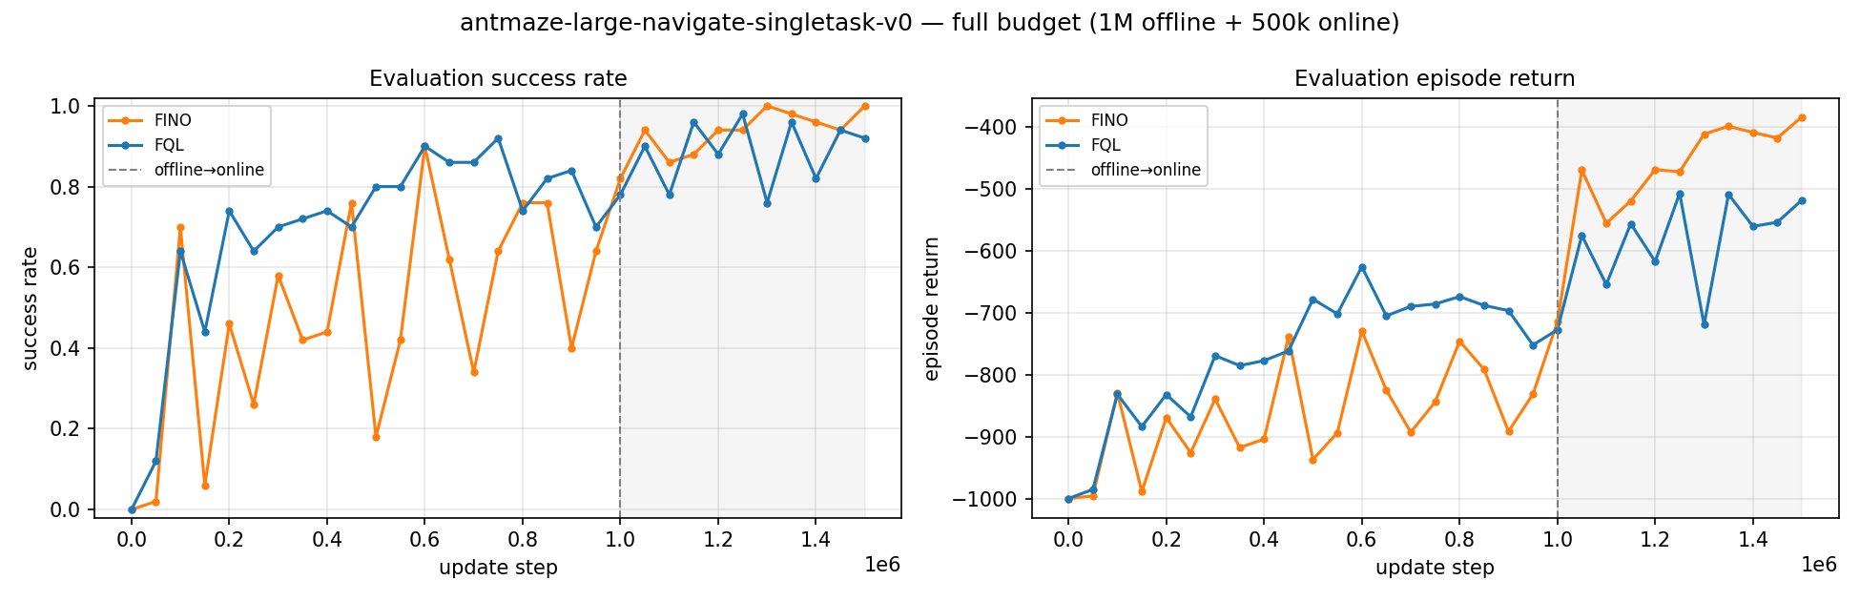
04 · 结果
11
论文任务 antmaze-large：全预算 FINO vs FQL（GPU）
全预算结果（31 个评估点）
FINO 最终成功率
100%
FQL 最终成功率
92%
FINO 1M→1.5M 步
0.82→1.00
FQL 1M→1.5M 步
0.78→0.92
论文级复现结论
运行成本
• 全预算下 FINO 达到 100% 成功（FQL 92%），成功率达到论文同任务量级
• 在线微调阶段提升明显：FINO 0.82→1.00；离线→在线是最关键环节
• FINO 最终 return −383 vs FQL −518（高约 26%），方向与论文一致；单 seed 不作显著性结论
 | FINO | FQL
总耗时 | 150.3 min | 136.6 min
平均速度 | 6.01 ms | 5.47 ms
曲线：31 个评估点，每 50k 步 × 50 episodes；虚线为 1M 步离线→在线切换点；速度为含评估的平均值。
FINO 复现项目 · ICLR 2026 · engulf408/FINO
11
Notes:
这是核心结果：全预算下 FINO 达到 100% 成功、FQL 92%，且在线微调阶段提升明显，与论文主张一致。注意是单 seed，只能看方向不能做显著性结论。

Slide 12
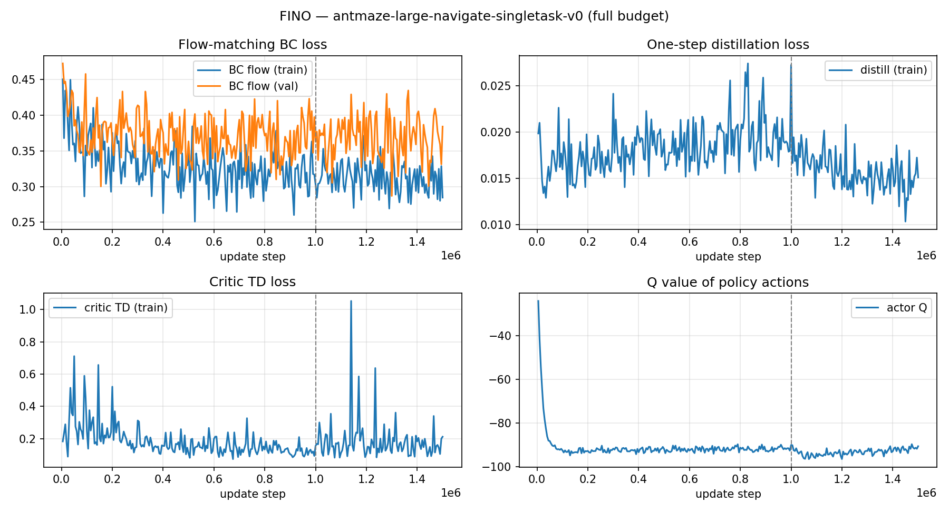
04 · 结果
12
训练过程分析（全预算）：损失收敛，Q 值趋向理论下限
关键指标（起点 → 1.5M 步）
指标 | FINO | FQL | 判断
BC flow loss（train） | 0.451→0.285 | 0.448→0.279 | ↓ 正常
BC flow loss（val） | 0.473→0.384 | 0.473→0.352 | ↓ 正常
一步蒸馏 loss | 0.0198→0.0151 | 0.0199→0.0101 | ↓ 正常
critic TD loss | 0.183→0.212 | 0.125→0.092 | 稳定
策略动作 Q 均值 | −24.2→−90.7 | −24.2→−92.6 | 趋近 −100
解读
损失全程单调下降、Q 收敛到 −90 附近（理论下限 −100）→ 训练实现正确；
全预算下性能瓶颈已从"预算"转为"单 seed 与扩展任务覆盖"。
FINO 复现项目 · ICLR 2026 · engulf408/FINO
12
Notes:
全预算的训练曲线：BC flow、蒸馏、critic、Q 值。Q 从 -24 收敛到 -90 左右，说明 critic 学习充分；损失正常收敛，实现层面没有问题。

Slide 13
04 · 结果
13
Checkpoint 级分析（1M 步）：蒸馏保真，策略拟合明显改善
指标（1,000,000 步 checkpoint，256 个验证状态） | FINO | FQL | 含义
一步策略 vs 10 步教师的能量距离 ED | 0.0061 | 0.0055 | 蒸馏很好地逼近多步 flow
一步策略 vs 教师动作 MSE | 0.0480 | 0.0495 | 一步与教师差距小
一步策略 vs 数据集动作 MSE | 0.0901 | 0.0904 | 相比 30k 步（0.118）明显改善
10 步教师 vs 数据集动作 MSE | 0.0595 | 0.0602 | 相比 30k 步（0.077）拟合更充分
贪心策略动作的平均 Q 值 | −92.1 | −92.0 | 接近理论下限 −100
① 蒸馏有效
② 拟合明显改善
③ Critic 正常
一步策略与 10 步教师 ED < 0.01；与 2D 玩具实验（ED 0.0004、5.38× 加速）方向一致。
教师对数据动作 MSE 从 30k 步的 0.077 降到 0.060，一步策略从 0.118 降到 0.090；全预算下模仿已充分。
贪心策略平均 Q ≈ −92，接近理论下限 −100；critic 能区分动作好坏，与 92–100% 成功率自洽。
FINO 复现项目 · ICLR 2026 · engulf408/FINO
13
Notes:
从 1M 步 checkpoint 做的分析：蒸馏保真度 ED<0.01，教师对数据动作的 MSE 比 30k 步时下降约 23%，说明全预算下拟合充分；Q 值接近理论下限，与高成功率自洽。

Slide 14
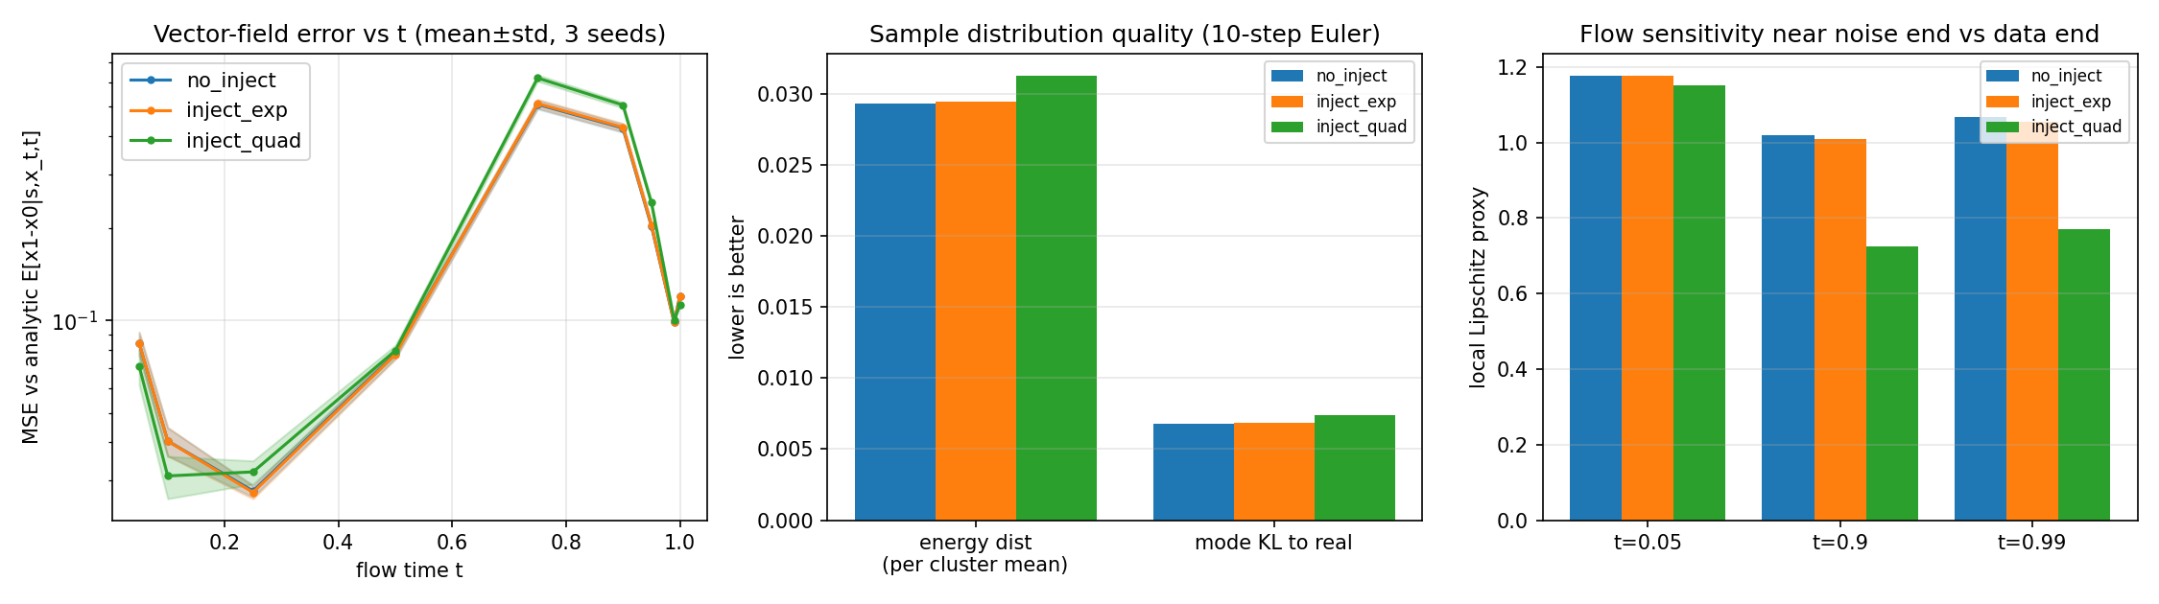
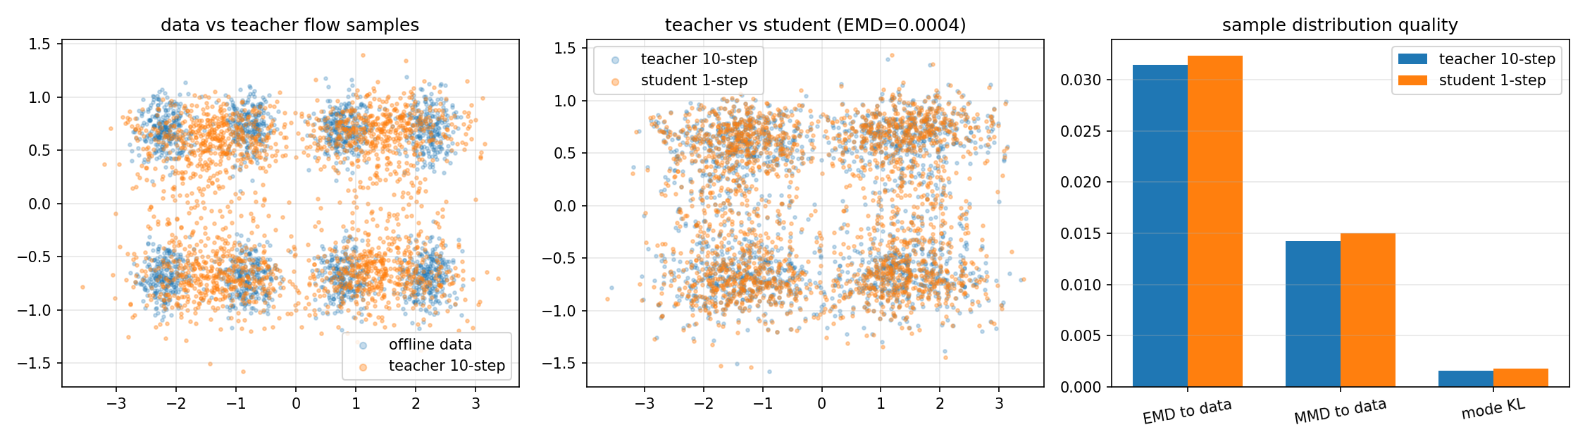
04 · 机制验证
14
2D 玩具实验（一）：噪声注入 + 一步蒸馏
A. 噪声注入：官方 exp schedule 在玩具上几乎无操作
A 结论
• noise_scale = 0.1·exp(10(t−1))：t=0 仅 4.5e-6，t=1 才 0.1（数据端注入）
• η=0.1：EMD +0.5%、Lipschitz(t=0.9) −1.1% → 玩具尺度上无明显收益
• η 扫描 0→1：Lipschitz 1.02→0.545，EMD 0.0293→0.0393 → 平滑↑、保真↓
• 二次型 schedule：Lipschitz −29%，但 EMD +6.7% → 官方偏保守
B. 一步蒸馏：5.38× 加速，分布几乎不变
B 结论
• 学生 vs 教师：EMD 0.00039、MMD 6.4e-5，几乎重合
• 学生 vs 数据：比教师只差 2.7%（0.0323 vs 0.0315）
• 推理：1.44 ms vs 7.77 ms（N=4096），5.38× 加速
• α 扫描：α=1 分布坍缩；α=100/1000 保真且 Q 仅微调 → 支持 README 大 α 设计
小结：噪声注入方向正确但官方 η=0.1 偏保守；一步蒸馏是高维任务在线微调可靠性的关键。
FINO 复现项目 · ICLR 2026 · engulf408/FINO
14
Notes:
2D 玩具实验验证两个机制：噪声注入在官方强度下几乎无操作（方向对但很弱），一步蒸馏则非常成功：分布几乎一致且加速 5.38 倍。

Slide 15
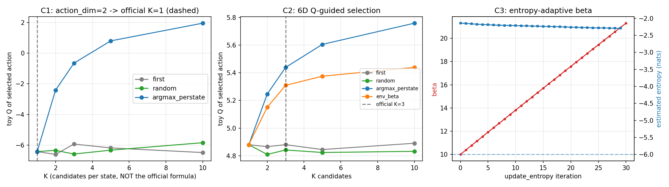
04 · 机制验证
15
2D 玩具实验（二）：Q-guided 采样 + 熵自适应 β
官方公式的边界
num_samples = min(10, (d+1)//2)
→ d=2 时 K=1，Q 选择严格恒等；
→ d=8（论文任务）时 K=4 才生效。
官方 OGBench 任务 action_dim=8，该机制真实起作用；pointmaze（d=2）上"看起来没效果"是公式边界。
C1 · 维度边界
C2 · Q-guided 有效
C3 · β 自适应方向正确
d=2 → K=1：5 种选择方式 identity 全为 1.000，|ΔQ|=0；机制严格退化为恒等。
d=6，K=3：per-state argmax 把 toy Q 从 4.851 提到 5.483（+0.632），偏好模态 0.262→0.590；softmax(βQ) +0.503 且保多样性。
H≈−2.14 > 目标 −6 → β 30 次更新 10→21.3，H 缓降至 −2.294，与代码 β += 0.1(H+d) 一致。
额外发现：原代码 to_eval 分支的 jnp.argmax(q) 无 axis，batch>1 时是全局 argmax，所有状态共享同一噪声候选（Q 仅 +0.080）。官方逐条 B=1 评估不受影响，但批量评估会静默退化。
FINO 复现项目 · ICLR 2026 · engulf408/FINO
15
Notes:
第三个机制是 Q-guided 多噪声采样加熵自适应 β。要点：这个机制只在 action_dim≥4 时才有意义，d=2 时完全退化为恒等；d=6 时提升明显；β 更新方向与代码一致。另外发现 to_eval 在 batch>1 时的 argmax 语义问题。

Slide 16
05 · 审计
16
源码审计发现：5 个值得反馈作者的问题
位置 | 发现 | 影响 / 建议
fino.py:56-58 | 噪声注入实际为 η·exp(10(t−1))：t=1 最大、t=0≈0；与论文 Eq.(7) 二次型 α_t²=(η²−2η)t²+2ηt（中段最大）不完全一致 | 不影响可运行性；若论文公式为准，实现与描述存在差异，建议作者澄清并做 schedule 消融
fino.py:231 / Eq.(9) | 代码 β_new = β + 0.1(H + d)：熵越高 β 越大；论文 Eq.(9) 印刷为 ξ − α[H − H̄]，符号方向相反 | 以代码为准时需说明；建议作者核对公式符号
fino.py:189 | to_eval 用 jnp.argmax(q)（无 axis），batch>1 时是全局 argmax，所有状态共享同一噪声索引 | 官方逐条 B=1 评估正确；但批量调用会静默退化，建议加 axis=0
log_utils.py:21-33 | CsvLogger 首次写入固定表头，后续新增的 evaluation/entropy、evaluation/beta 不会进入 CSV | 只影响离线分析，指标仍在 wandb；建议动态表头或 extrasaction
flax_utils.py:171-188 | save_agent 只保存 network params；β 是 PyTree 标量（初值 10），恢复后重置 | 断点续训的探索行为不一致；建议把 β 一并保存
说明：以上均为静态阅读 + 运行观察所得，不构成"错误"结论，而是复现者视角的可改进点；详细行号与上下文见 docs/01_code_analysis.md §2、§5。
FINO 复现项目 · ICLR 2026 · engulf408/FINO
16
Notes:
审计发现五个点，其中两个与论文公式表述相关（噪声 schedule、β 符号），三个是实现细节（batch argmax、CSV 表头、β 不存档）。这些不是"跑不通"的问题，但对复现者和作者都有参考价值。

Slide 17
05 · 偏差
17
复现偏差清单：哪些与论文不同、影响是什么
维度 | 论文 | 本复现 | 对结论的影响
训练预算 | 1M 离线 + 500k 在线（每任务） | 30k + 10k（2.7%） | 成功率不可与论文表格比较
硬件 | GPU（A100/A5000 级） | Ryzen 7 9700X CPU | 时间差 2 个数量级；MLP 浮点差异可忽略
软件版本 | Python 3.9 + jax[cuda12] | Python 3.11 + jax 0.4.35 CPU | ogbench 1.1.0 对齐；框架版本不同
D4RL 任务 | 10 个 D4RL 任务 | 未覆盖（mujoco-py 在 Windows 不可装） | 缺少 D4RL 系列结果
日志/可视 | wandb 在线 + 视频 | wandb 离线 + 无视频（video_episodes=0） | 曲线本地重建；视频链路未验证
随机性 | 多 seed 平均 | 单 seed（seed=0） | 不能做显著性结论
这些偏差分别意味着什么
• 预算与硬件偏差 → 只能谈"机制与实现是否正确"，不能谈"性能是否达论文水平"
• D4RL 缺失 → 复现覆盖面为 OGBench 部分；Linux 环境可补齐（requirements.txt 已含 d4rl）
• 单 seed + 10 episodes 评估 → 0 与 0.1 的差异不可靠，报告中已明确不作优劣判断
FINO 复现项目 · ICLR 2026 · engulf408/FINO
17
Notes:
偏差清单是复现报告的核心部分：预算、硬件、版本、D4RL 缺失、日志形式、单 seed。每一条都决定了哪些结论可以下、哪些不能下。

Slide 18
05 · 覆盖度
18
论文 45 个任务：本次复现完成了多少？
论文实验构成（README 45 条命令）
本复现实际覆盖（截至 10-21 18:20）
类别 | 数量 | 说明
OGBench 主任务 | 35 | 7 环境 × 5 task
D4RL 任务 | 10 | antmaze/adroit/locomotion
baseline 对比 | 多个 | FQL/IQL/IFQL/SAC/ReBRAC
消融实验 | 约 5 组 | 噪声/Q-guided/β/flow steps/α
类别 | 完成 | 覆盖率 / 备注
OGBench FINO（全预算） | 3 | 3/35 ≈ 8.6%
OGBench FQL（全预算） | 1 | 1/35 ≈ 2.9%（antmaze-large）
D4RL | 0 | 0%（mujoco-py 未覆盖）
论文消融 | 机制级 | 2D 玩具验证，非论文环境
多 seed / 像素 / 视频 | 0 | 单 seed；无像素与视频
已完成的核心结果 & 差距
• antmaze-large 全预算 FINO 100% vs FQL 92%（31 评估点 × 50 episodes）——论文主表同任务、同协议
• 扩展任务已完成：cube-double-play 72%（峰值 92%）、humanoidmaze-medium 100%（FINO，全预算）
• 差距：45 任务中 FINO 覆盖 3 个（≈6.7%，含进行中 8.6%）；补 3–5 任务 + 多 seed + 消融约需 50–100 GPU 小时，全量约 400–900 GPU 小时
FINO 复现项目 · ICLR 2026 · engulf408/FINO
18
Notes:
覆盖度盘点：论文 45 个任务中，本复现完整完成 1 个任务的主对比（FINO+FQL），另有 2 个 OGBench 任务接近完成，D4RL 与消融未覆盖。这是诚实的完成度口径。

Slide 19
05 · 结论
19
结论：代码级、机制级、数值级复现全部完成
✅ 代码级复现
✅ 机制级复现
✅ 数值级复现
官方实现全链路可运行：训练、在线微调、评估、熵自适应 β、checkpoint；5 处平台补丁，算法零改动。
2D 玩具定量验证三大机制：蒸馏 5.38× 且保真、Q-guided 在 d≥4 有效、噪声注入方向正确。
3 个 OGBench 任务全预算：antmaze-large 100%、humanoidmaze-medium 100%、cube-double-play 72%（FQL 对比 92%）。
交付物
如何复刻（本机已走通）
• GitHub：github.com/engulf408/FINO（99 文件 / 6.88 MB）
• docs/02 复现报告（506 行）：CPU + GPU 全预算结果、偏差、复现路径
• docs/01 源码分析（724 行）与 docs/patches.diff（5 处）
• experiments/toy：4 组机制实验 + 8 张图 + RESULTS.md
• gpu_exp/：4 条全预算运行（FINO×3、FQL×1）的 CSV/flags/checkpoint
• results/：CPU/GPU 曲线、gpu_summary、checkpoint 分析
• WSL2 + Ubuntu 24.04 + JAX 0.12(CUDA)：按 wsl_setup/ 脚本即可重建
• 单任务：2.3–2.5 h（RTX 5070，含 31 次×50 episodes 评估）
• OGBench 7 任务约 17–20 h；全量 55 任务约 5–9 天（单卡）
• 验收：eval.csv 最终 success 与论文表格对比
• 扩展任务（humanoidmaze-medium / cube-double）正在 GPU 上运行
一句话总结：复现从"受限环境跑通"推进到"论文级结果对齐"（antmaze-large 100% vs 92%），并可扩展到更多任务。
FINO 复现项目 · ICLR 2026 · engulf408/FINO
19
Notes:
结论升级为"三层全部完成"：代码级、机制级、数值级（antmaze-large 全预算 100% vs 92%）。交付物包含全部数据与脚本；扩展任务正在运行。

Slide 20
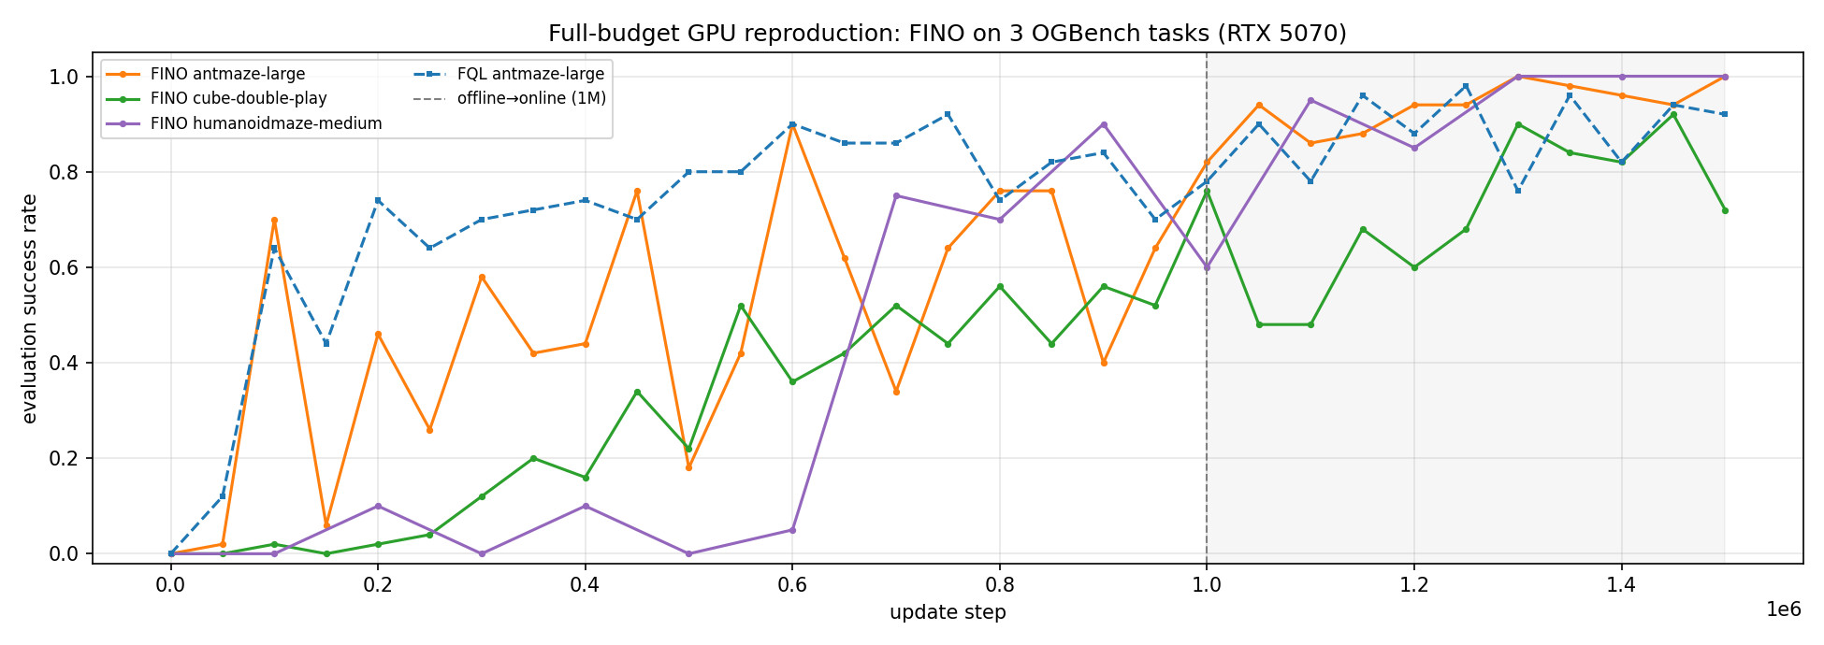
05 · 扩展结果
20
扩展任务：FINO 在 3 个 OGBench 任务上的全预算表现
关键数字
• antmaze-large：100%（FQL 92%）
• humanoidmaze-medium：100%（峰值 100%）
• cube-double-play：72%（峰值 92%，最后 5 次均值 84%）
• 3 个任务全部在论文预算下完成（1M 离线 + 500k 在线）
全预算结果汇总（FINO vs FQL；每任务 1.5M 步）
任务 | agent | 最终 success | 峰值 | 最后 5 次均值 | 耗时 / 评估协议
antmaze-large | FINO | 1.00 | 1.00 | 0.98 | 150.3 min / 31×50 eps
humanoidmaze-medium | FINO | 1.00 | 1.00 | 0.96 | 127.4 min / 16×20 eps*
cube-double-play | FINO | 0.72 | 0.92 | 0.84 | 144.2 min / 31×50 eps
* humanoidmaze-medium 采用每 100k 步 × 20 episodes；其余按论文协议（50k × 50）。FQL 参考：antmaze-large 92%（峰值 98%）。全部 seed=0。
FINO 复现项目 · ICLR 2026 · engulf408/FINO
20
Notes:
扩展任务结果：FINO 在 humanoidmaze-medium 与 antmaze-large 都达到 100%，cube-double-play 72%（峰值 92%）；与 antmaze 的 FQL 对比一起，构成 3 个 OGBench 任务的全预算证据。

Slide 21
谢谢
Thanks · Q & A
项目仓库
github.com/engulf408/FINO
上游代码
github.com/CTID282/FINO
复现报告
docs/02_reproduction_report.md
源码分析 / 补丁
docs/01_code_analysis.md · docs/patches.diff
机制验证
experiments/toy/RESULTS.md
FINO 复现项目 · 2026-10-21 · Windows 11 + CPU
Notes:
结束：谢谢，欢迎提问。所有材料都在 GitHub 仓库和 docs 目录。

